Slide 1
Тепловая карта предложений жилья
Медяновский Олег Вячеславович
Москва, 2018

Slide 2
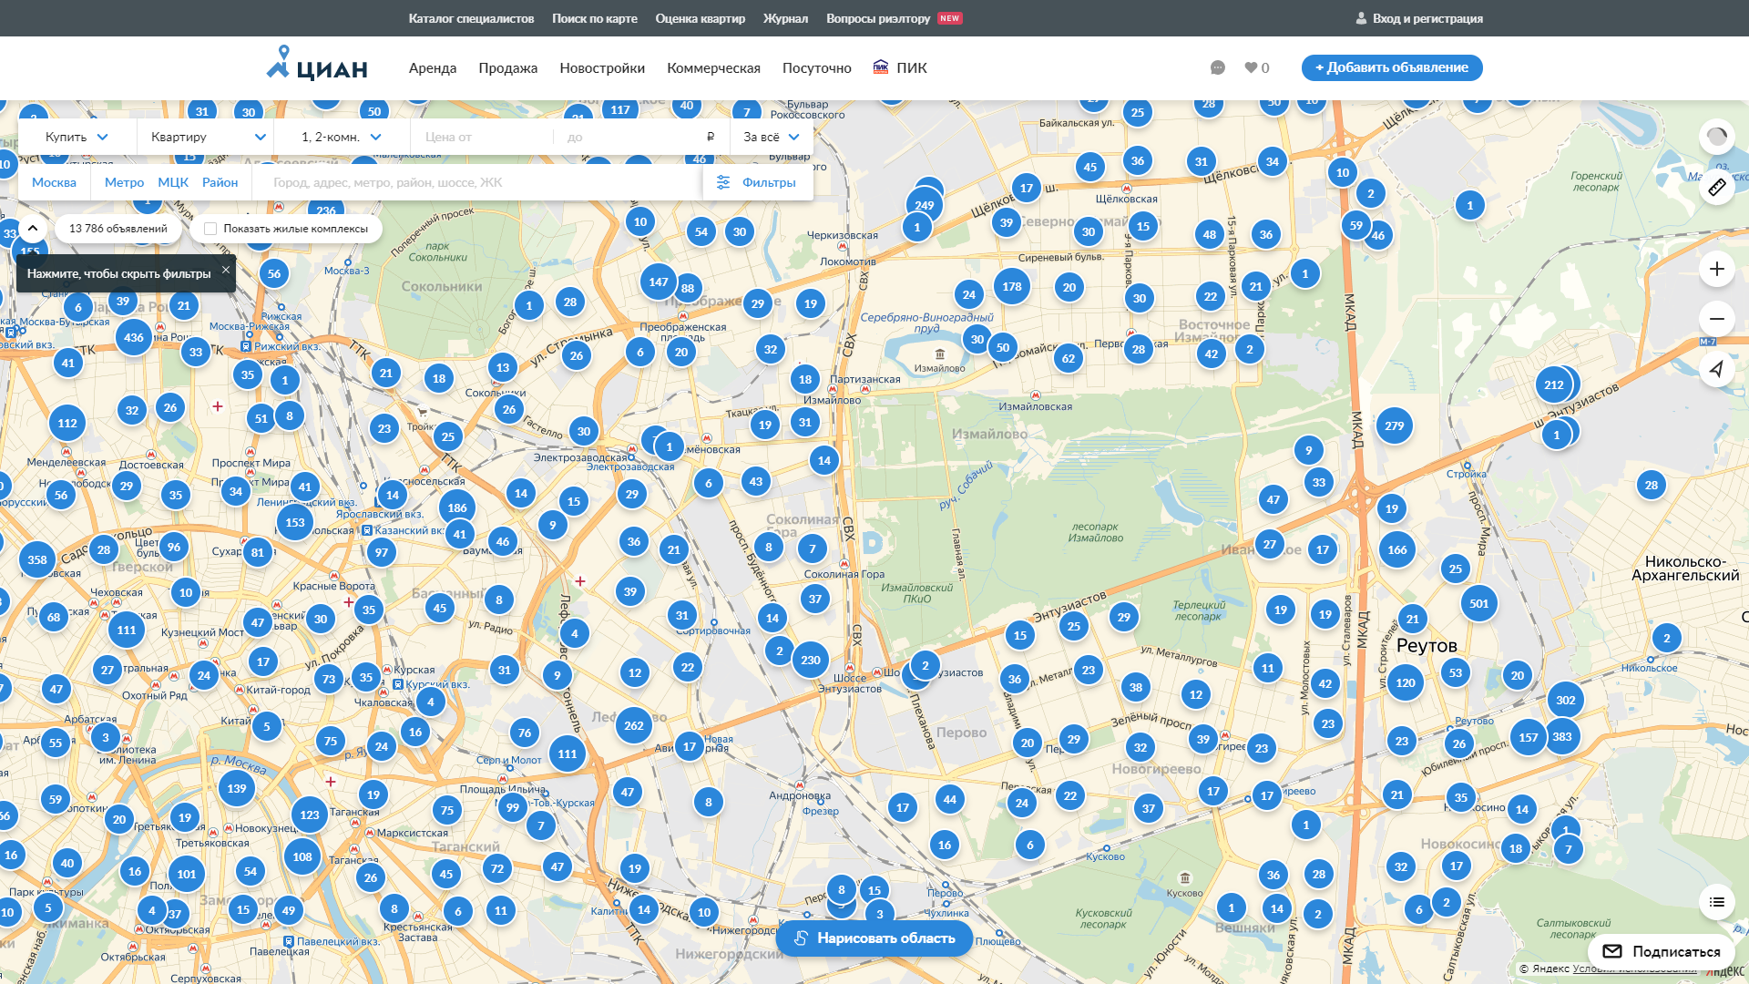
Рынок жилья
В Москве около 100 000 предложений (cian.ru).
На карте видно лишь наличие предложений в определенной точке/области.
Notes:
1 страница

Slide 3
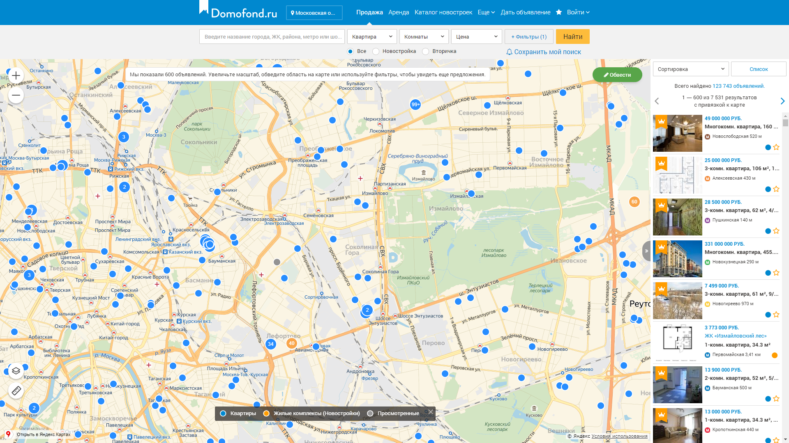
Notes:
2 страница

Slide 4
Цель
Проблема:
Из-за большого числа предложений жилья пользователям требуется много усилий для его поиска с помощью старых средств.
Цель:
Создать продукт, который позволит минимизировать затраты времени и сил при поиске жилья продавцу и покупателю.

Slide 5
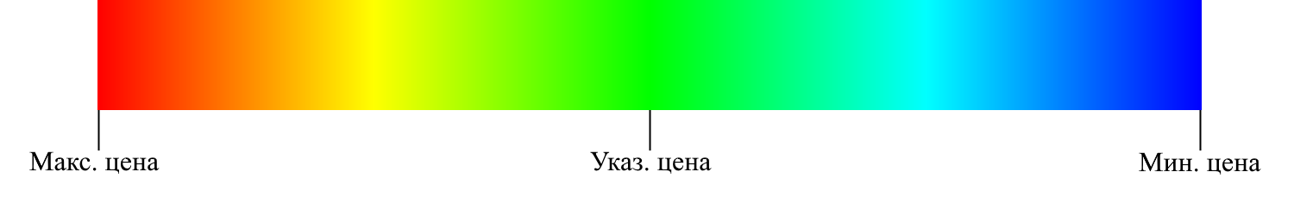
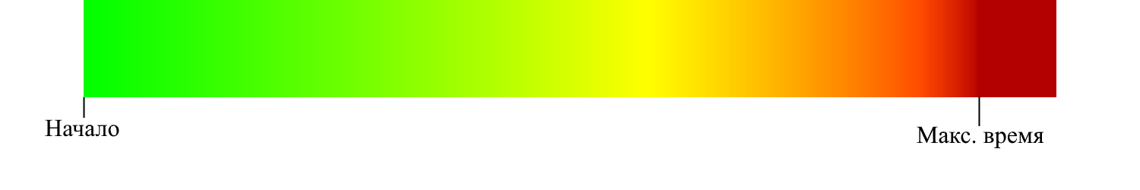
Принципы отображения
Вместо использования маркеров, раскрашивать дома в цвет, зависящий от цены.
Для демонстрации транспортной доступности раскрашивать дороги.
Градиенты цветов:
Для предложений:
Для дальности:
Notes:
3 страница

Slide 6
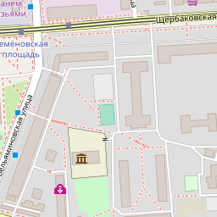
Источники данных
Cian.ru:
Openstreetmap.org:
Геоданные
Тайлы карты
Площадь
Цена
Этаж
Адрес
Площадь кухни
Балкон
Количество комнат
Лифт
Статический тайл

Slide 7



Инструменты
Основной язык программирования
Основной веб сервер
Веб сервер для java

Slide 8
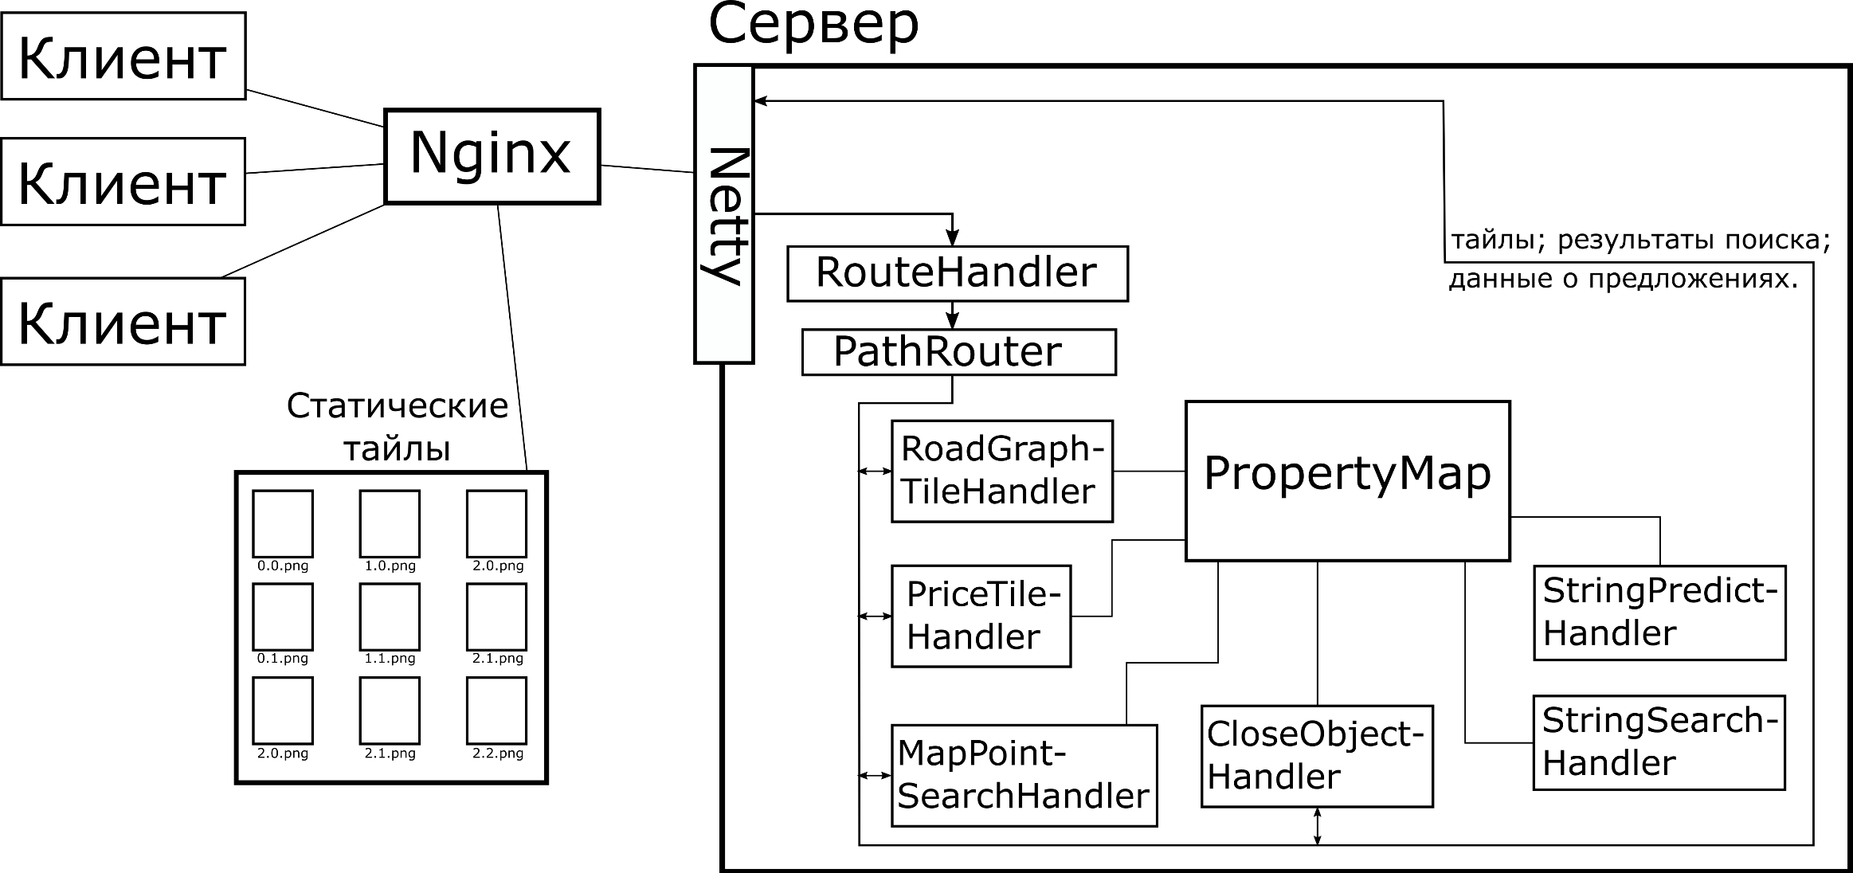
Структура сервера
Notes:
4 страница

Slide 9
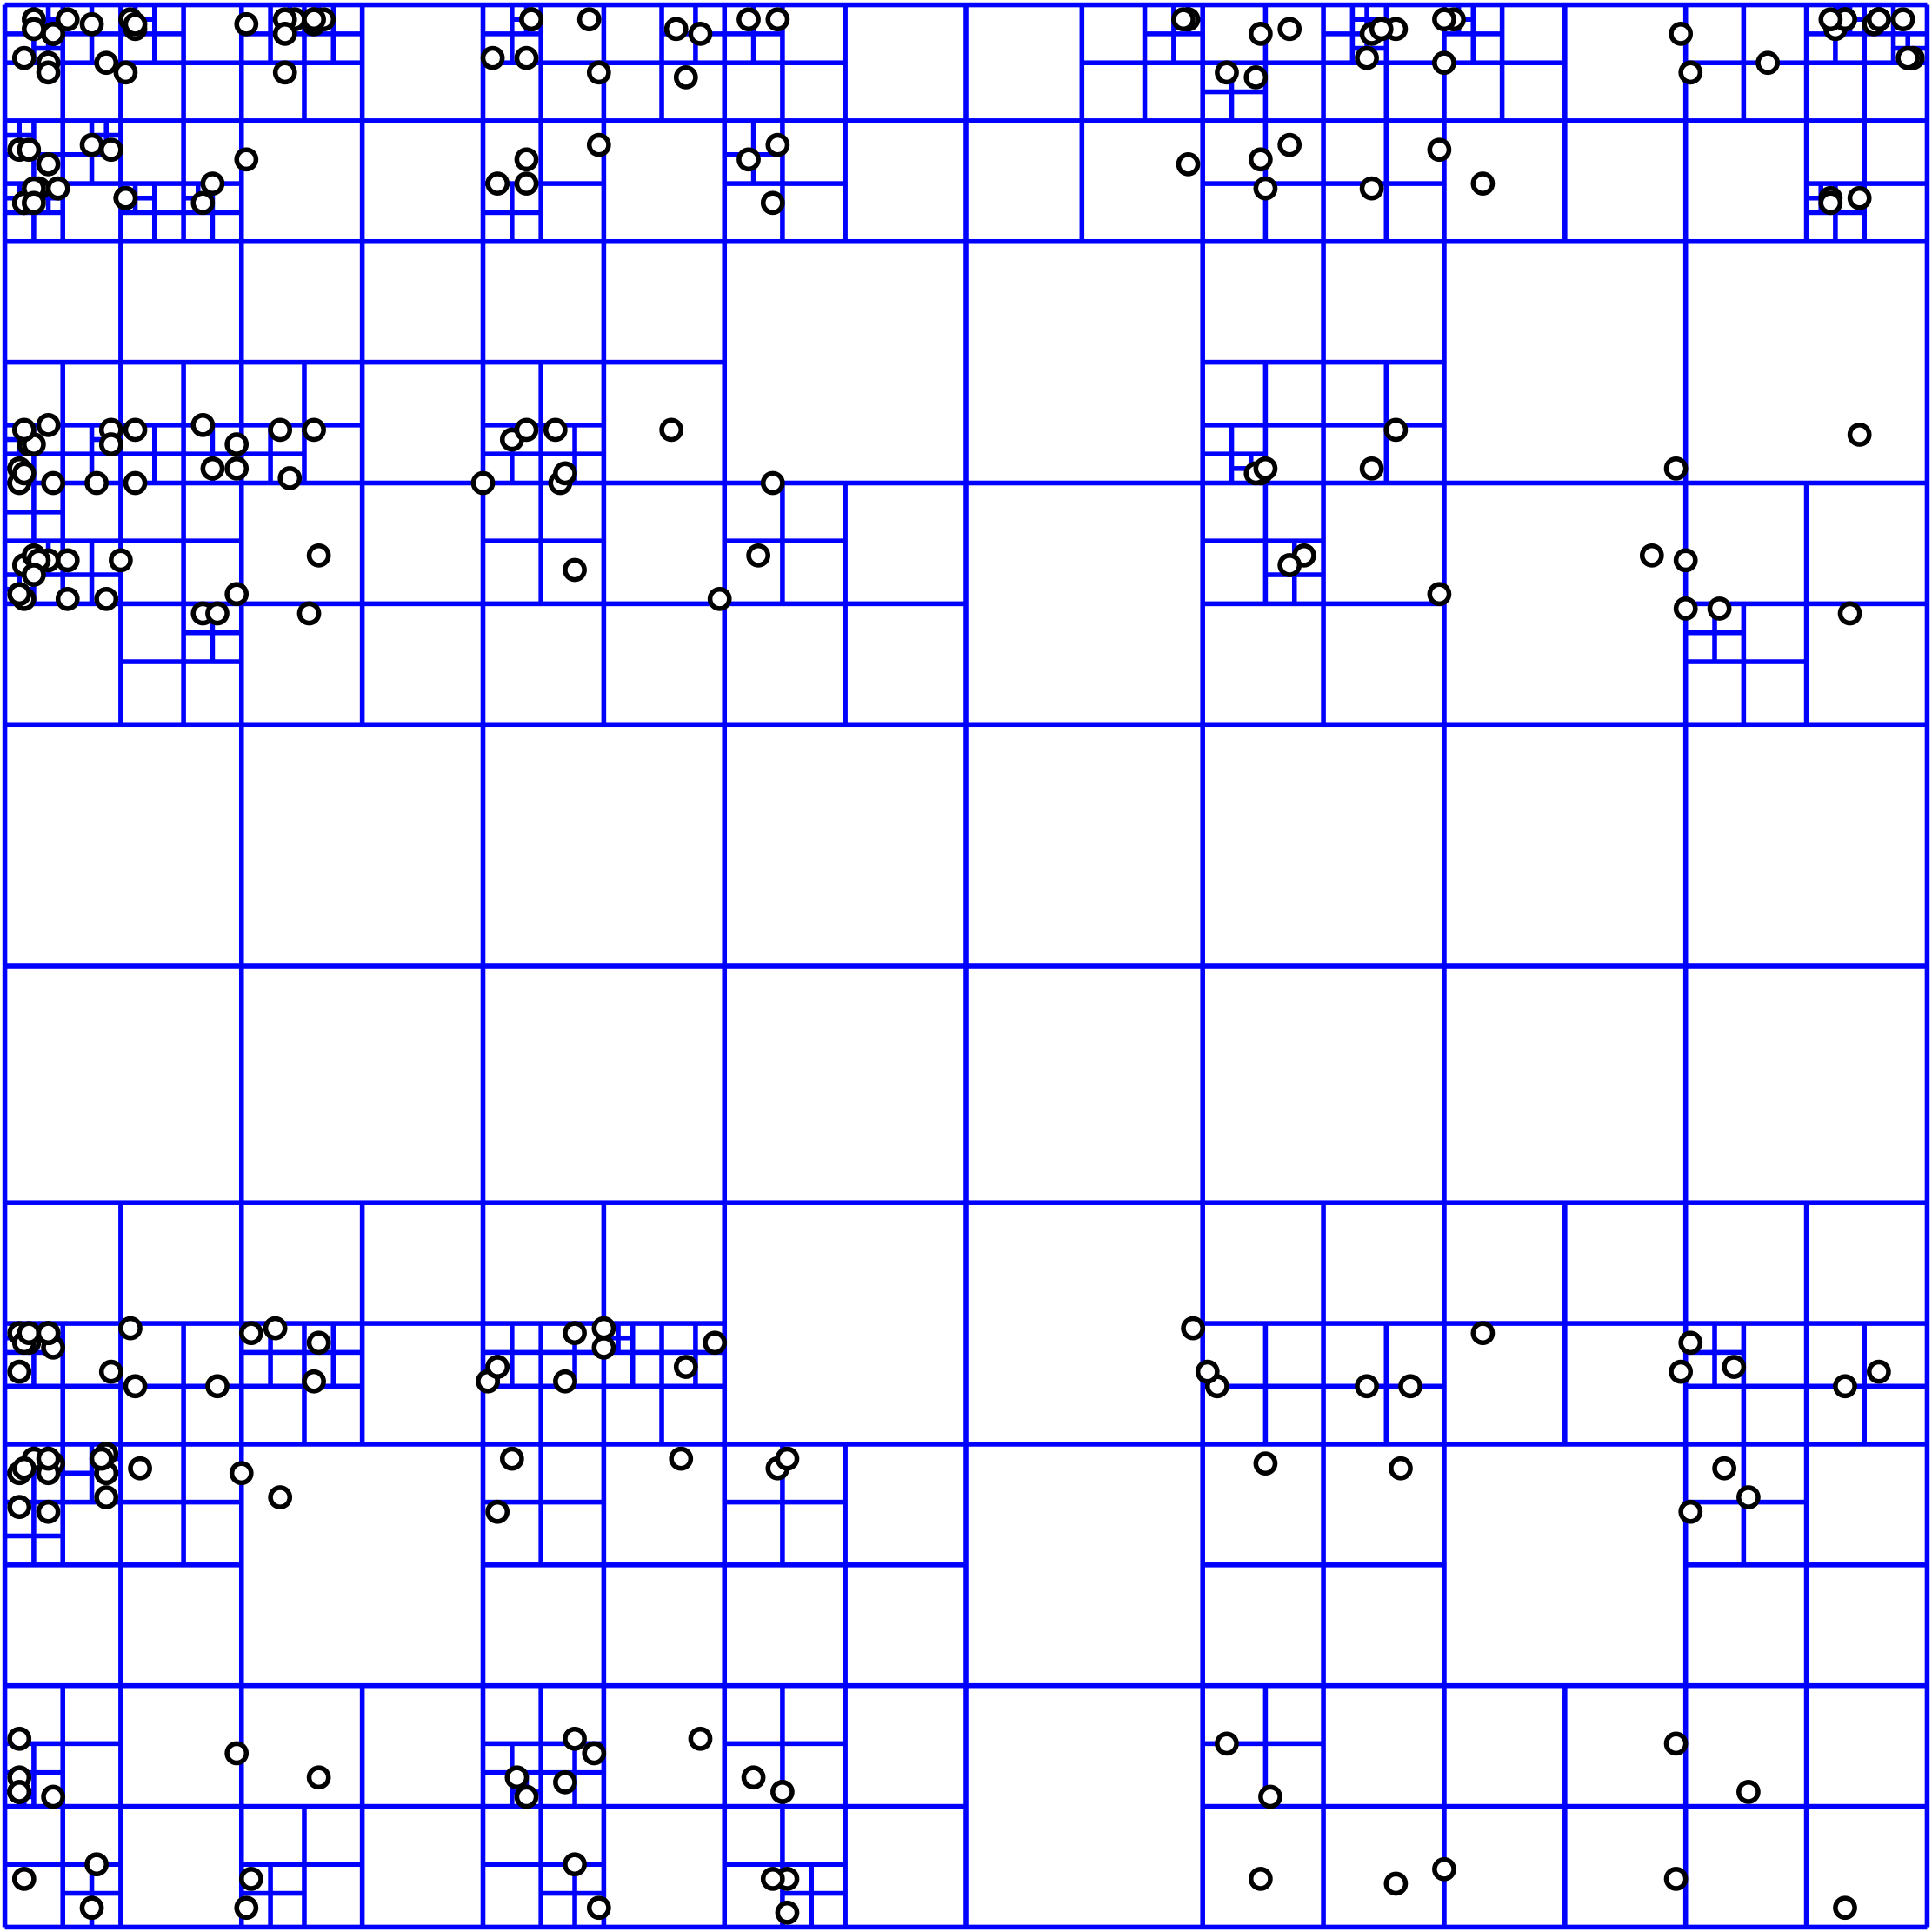
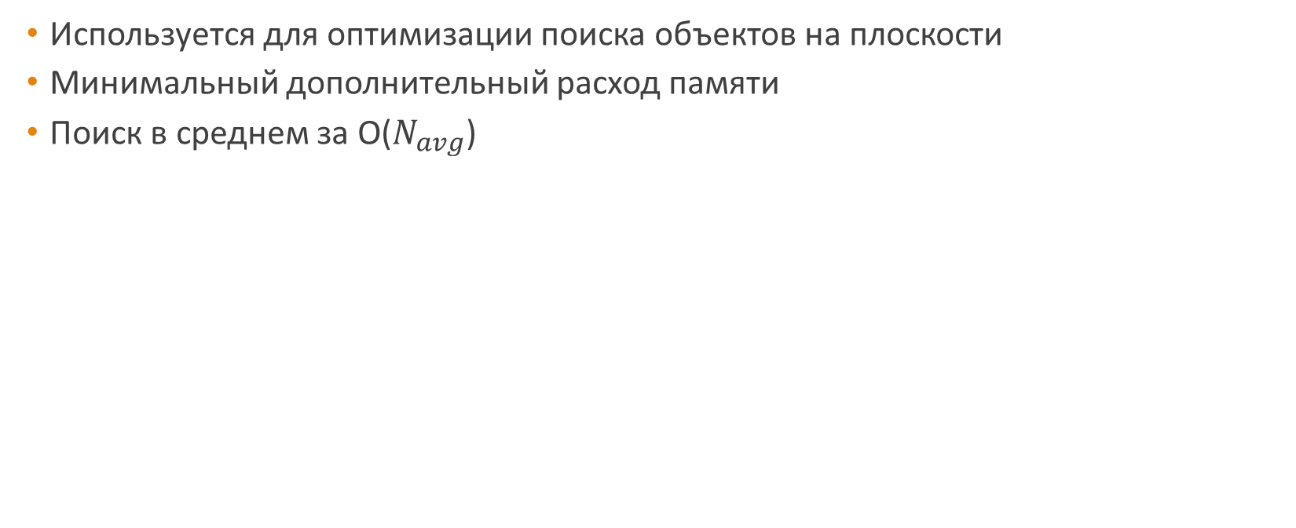
Квадродерево
Используется для оптимизации поиска объектов на плоскости
Минимальный дополнительный расход памяти
Поиск в среднем за O($N_{avg}$)

Slide 10
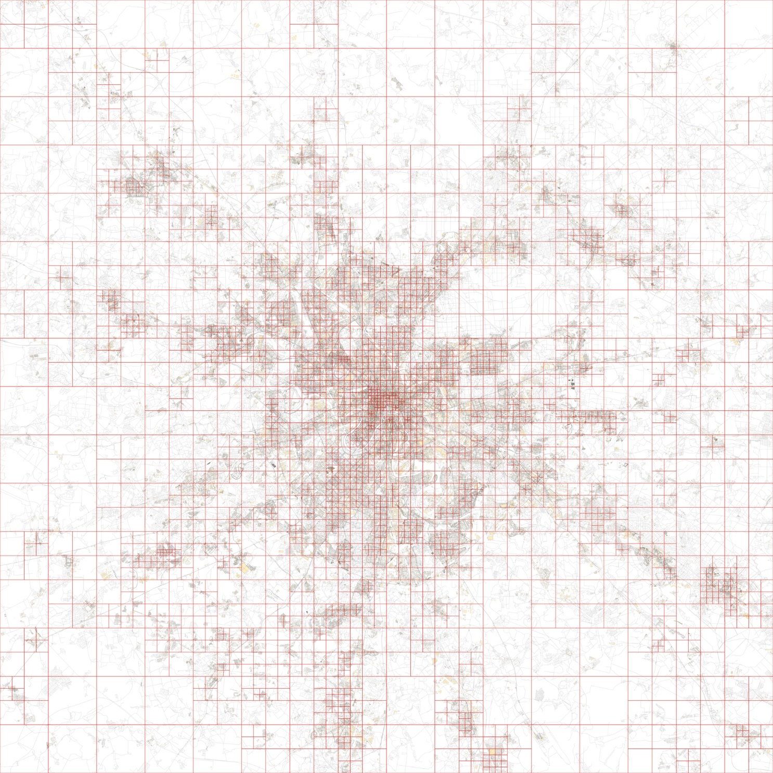
Notes:
5 страница

Slide 11
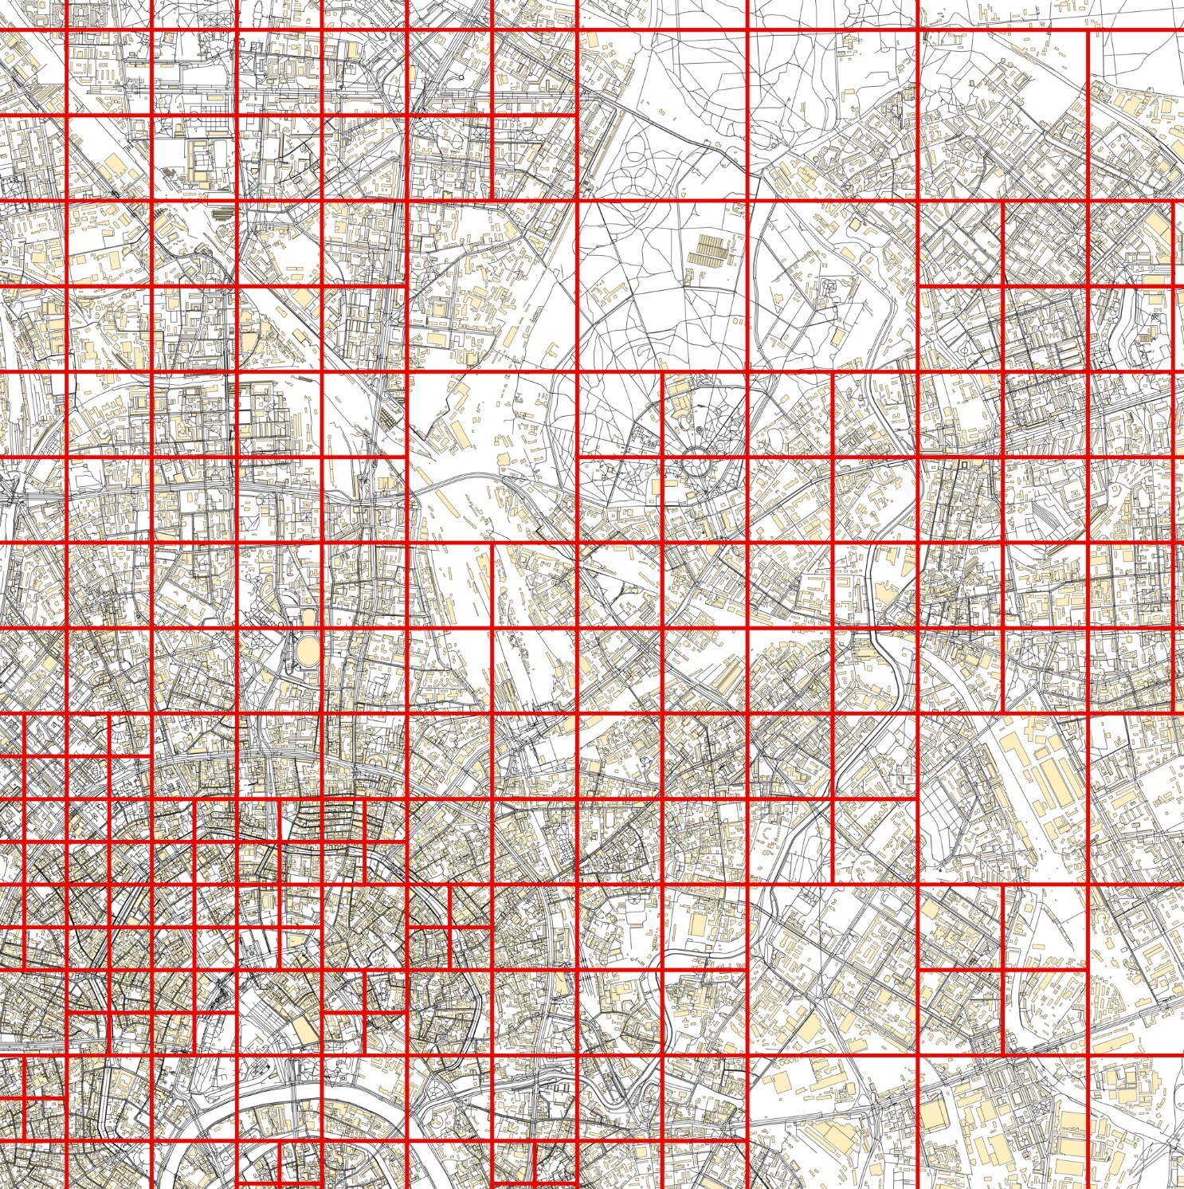
Notes:
6 страница

Slide 12


Slide 13
Дорожный граф
Дороги в данных openstreetmap уже образуют граф
Маршруты общественного транспорта плохо стандартизированы

Slide 14
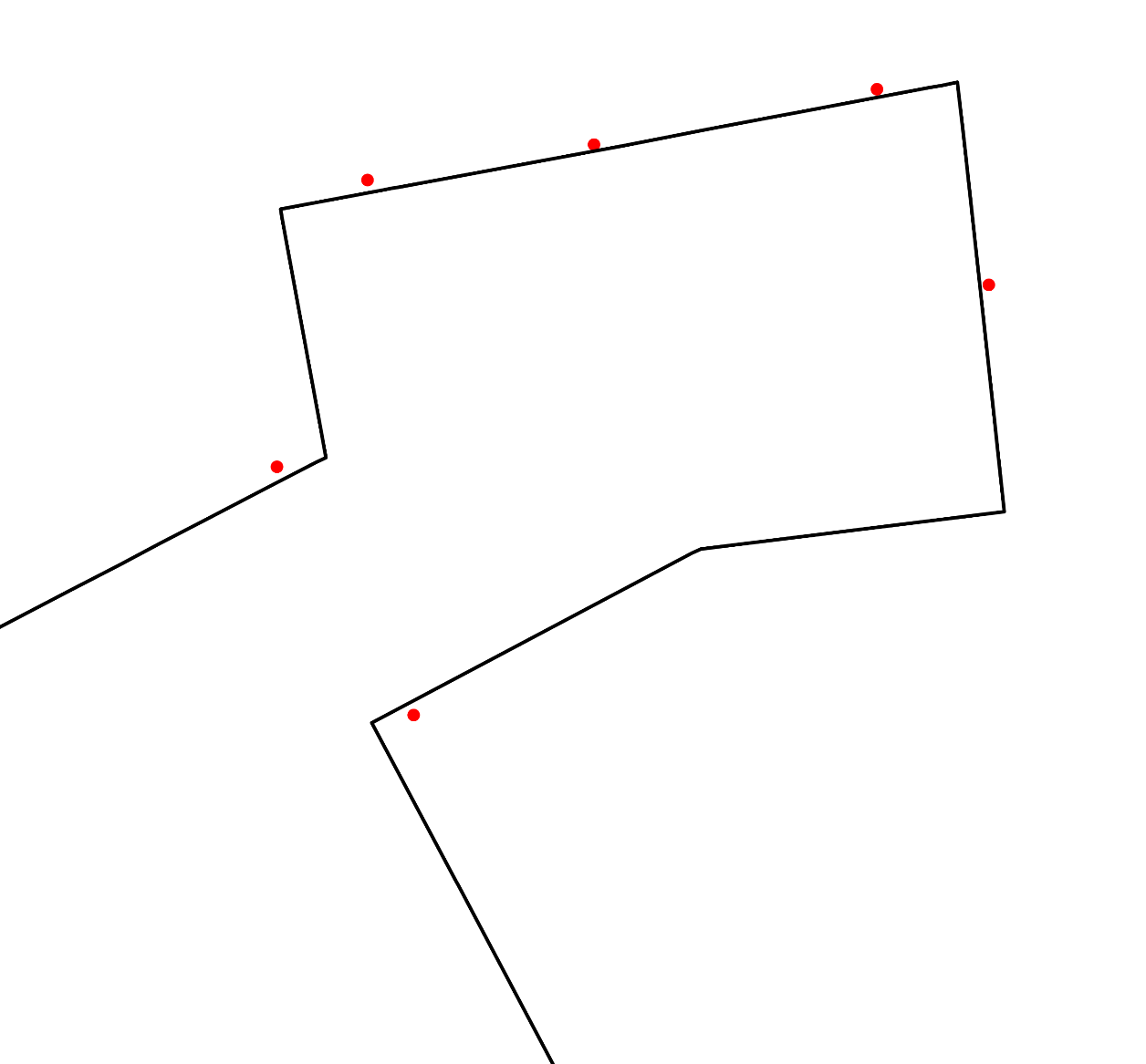

Slide 15
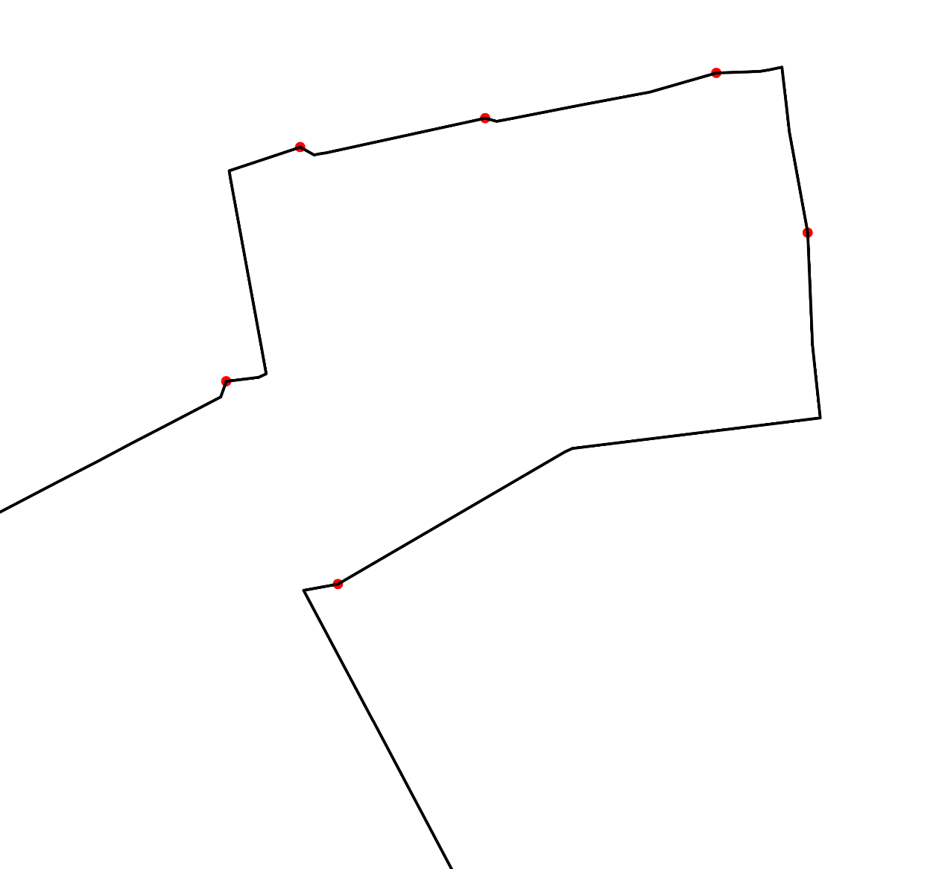

Slide 16
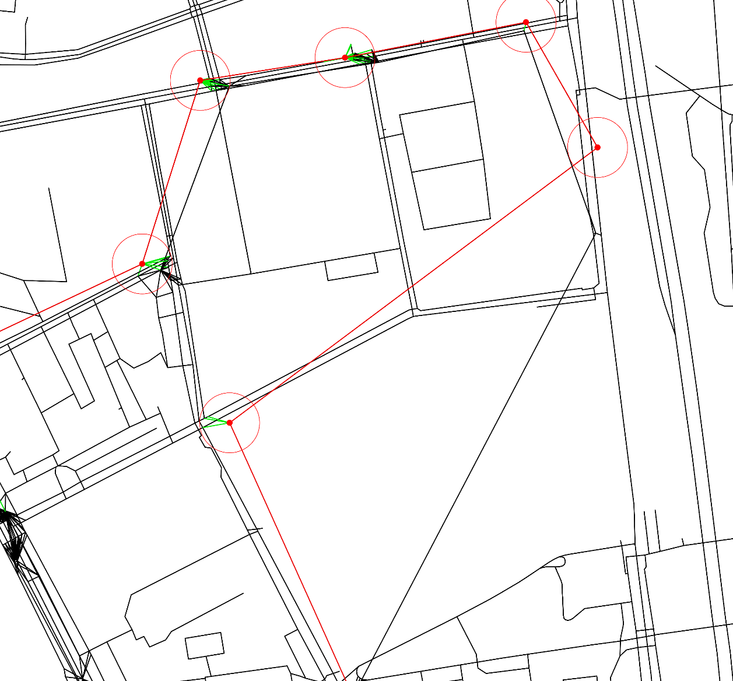

Slide 17
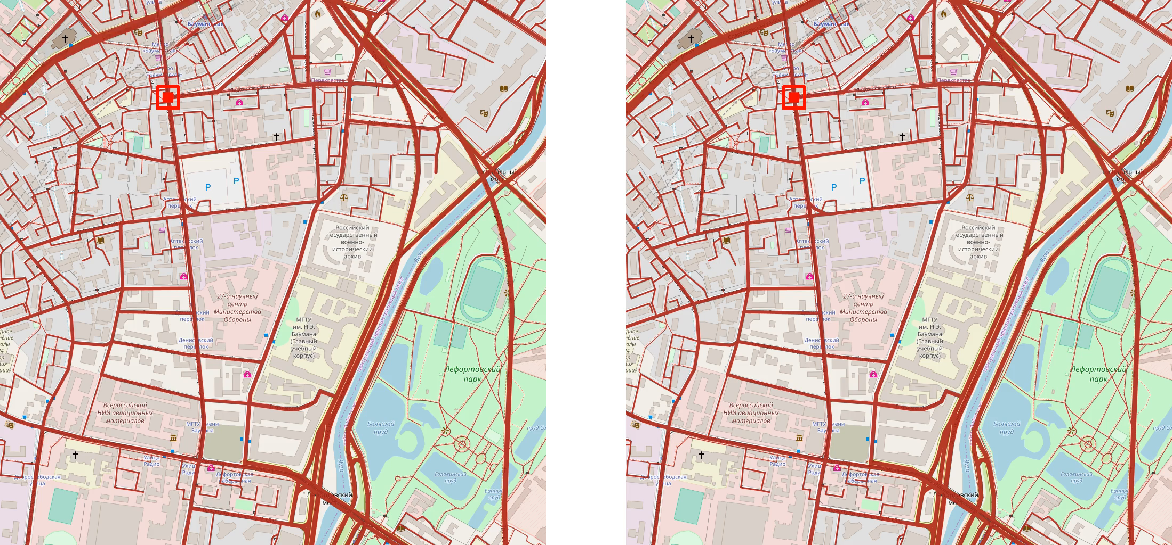
Расчет дорожного графа
В глубину
В ширину

Slide 18
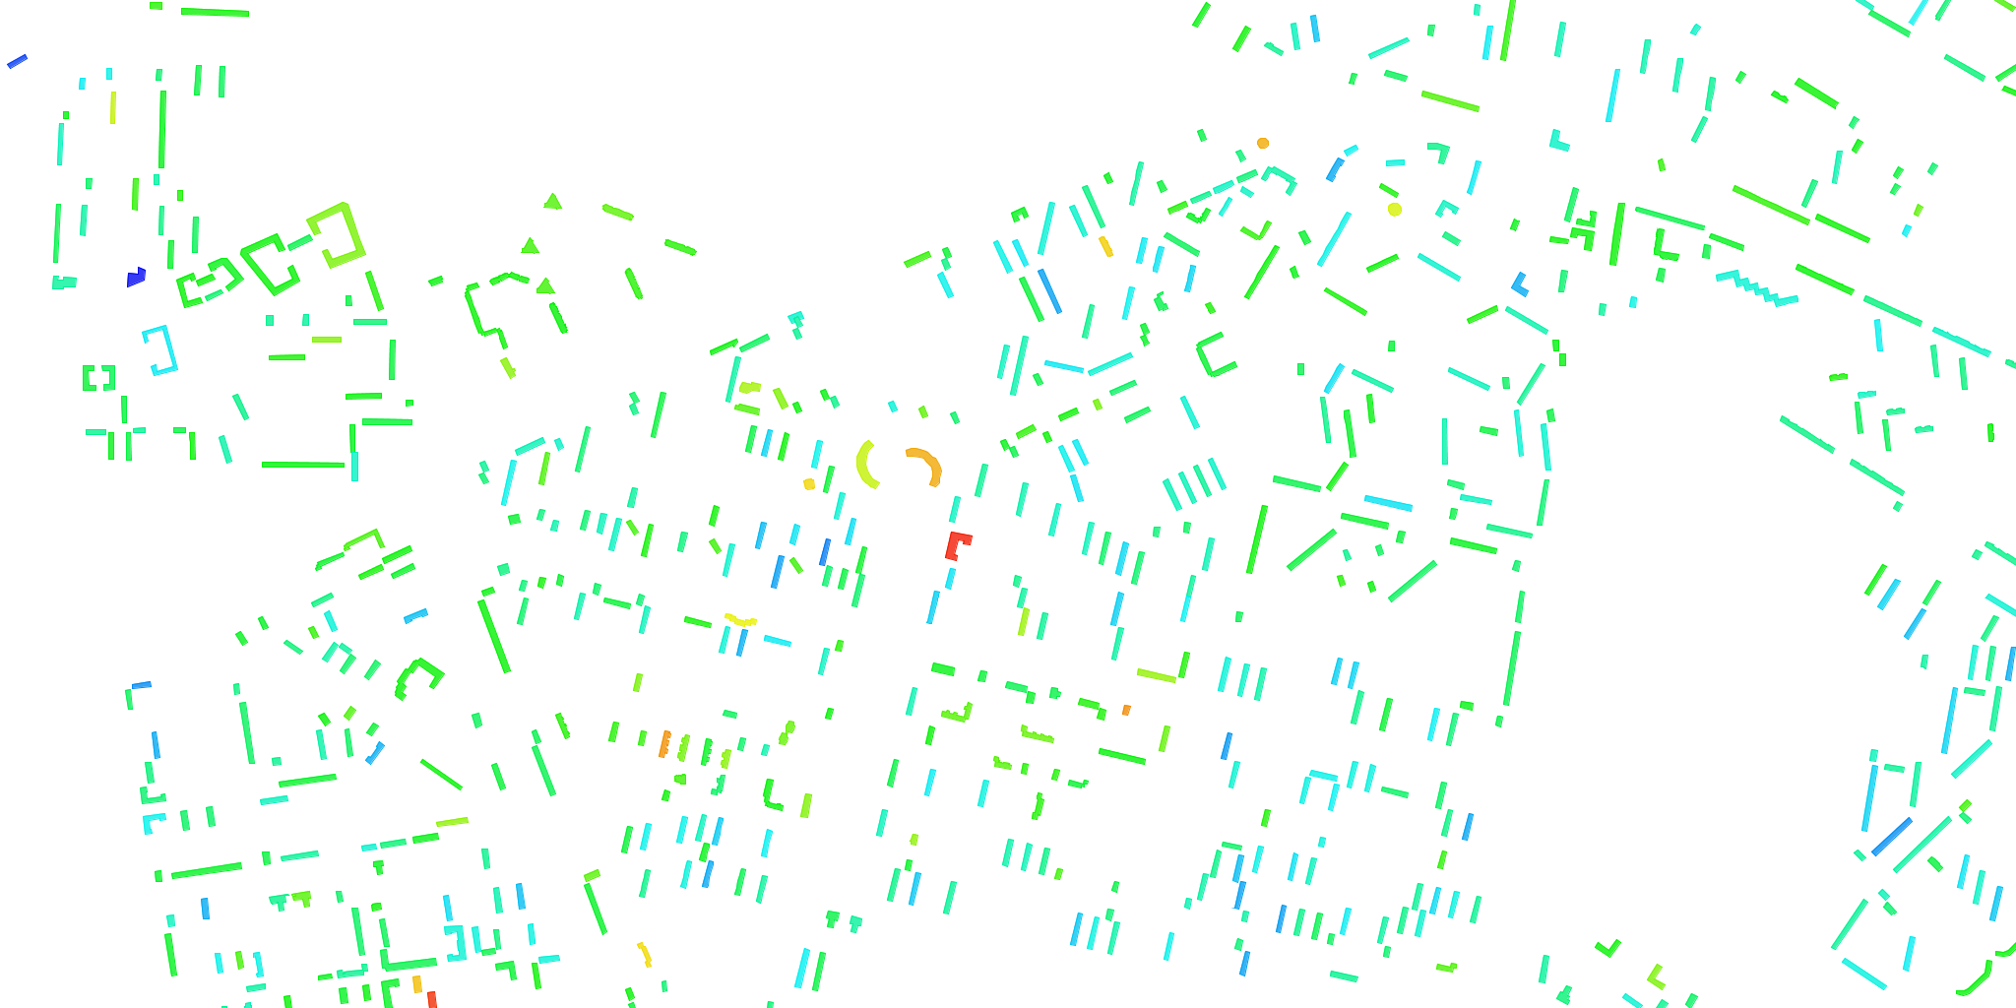
Отрисовка
Предложения:
Необходимо отрисовывать полигоны с цветом согласно градиенту.
Notes:
7 страница

Slide 19
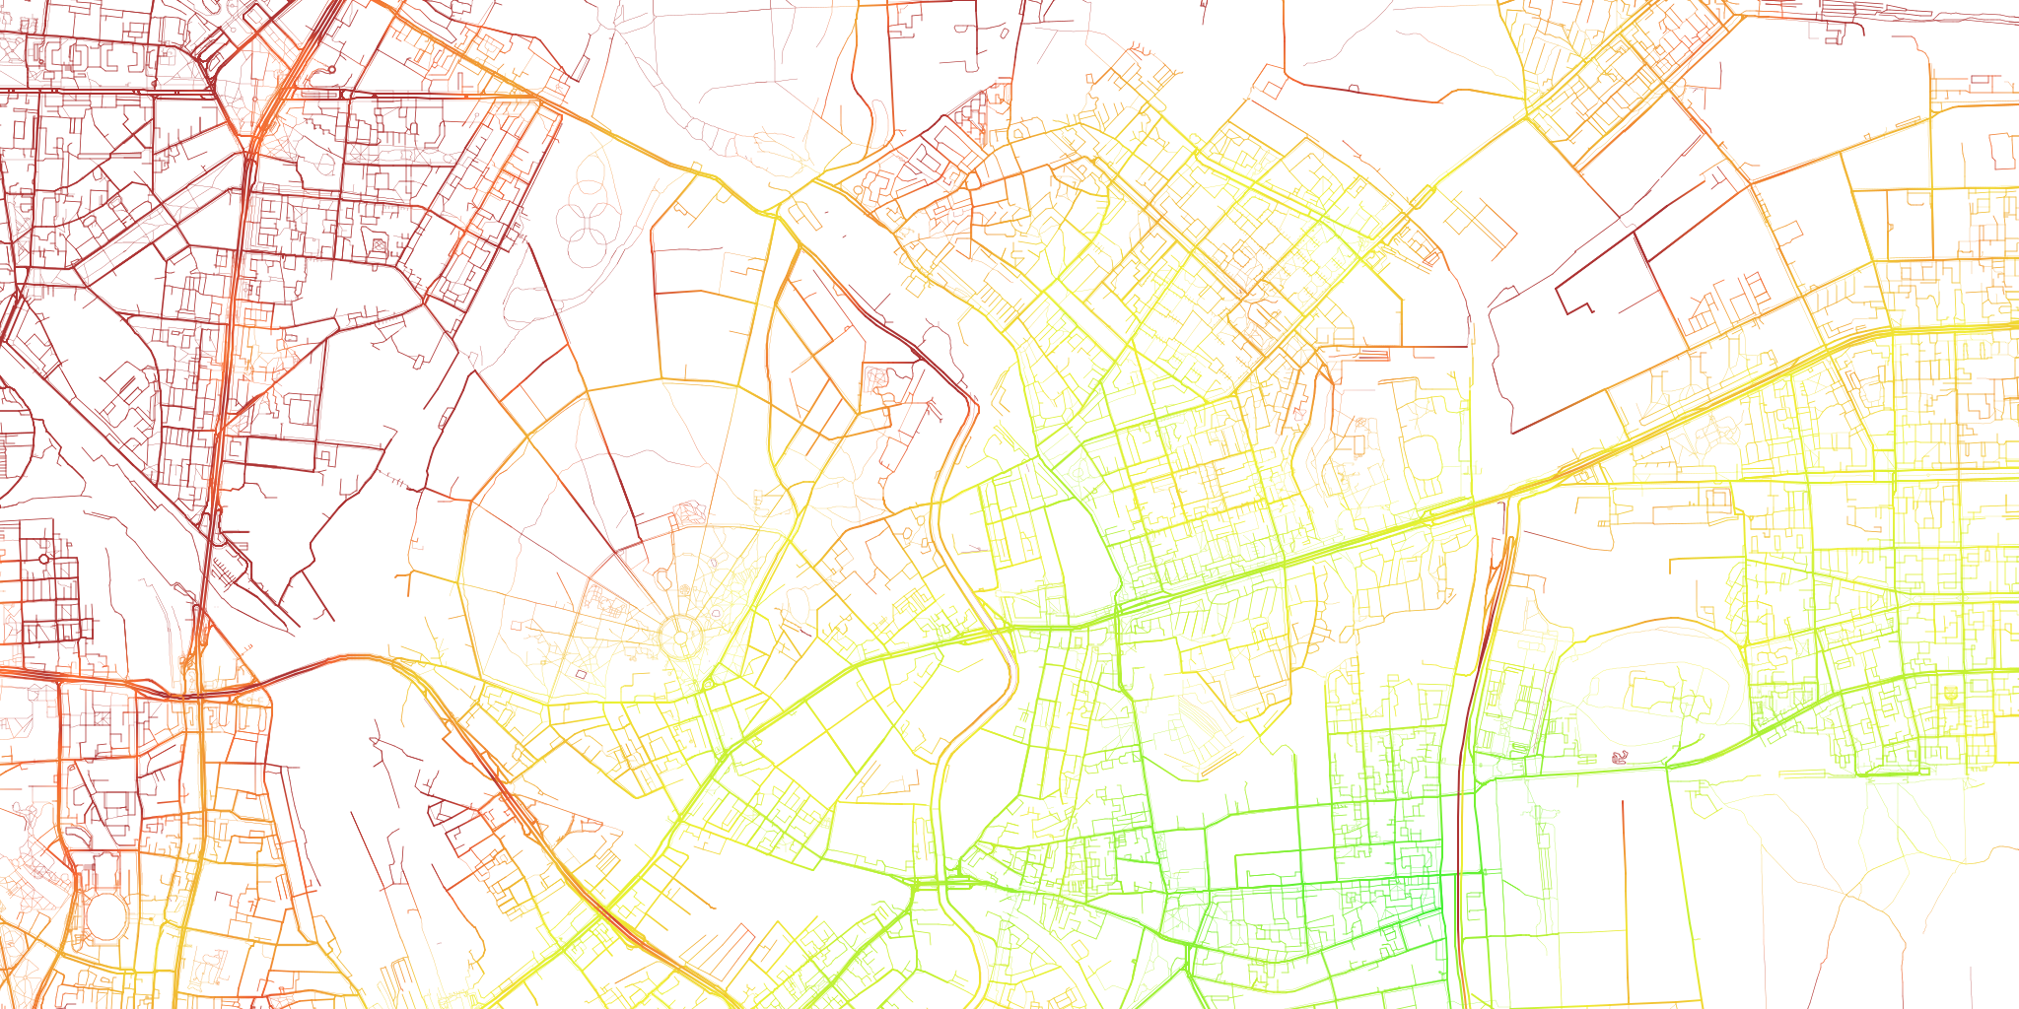
Отрисовка
Транспортная доступность:
Необходимо отрисовать граф, с цветом соответствующим удаленности вершин.
Notes:
8 страница

Slide 20
Сравнение скорости отрисовки предложений разными средствами
Notes:
9 страница

Slide 21
Сравнение скорости отрисовки дорожного графа разными средствами
Notes:
OpenGL в 2,5 раза быстрее cairo, а cairo в 6,5 раза быстрее graphics2d. 10 страница

Slide 22
Решенные проблемы
Маршруты общественного транспорта
Производительность приложения
Ошибка в библиотеке cairo при смешение цветов
Необходимость уместится в 4гб памяти
Адаптировать квадродерево для хранения полигонов и линий

Slide 23
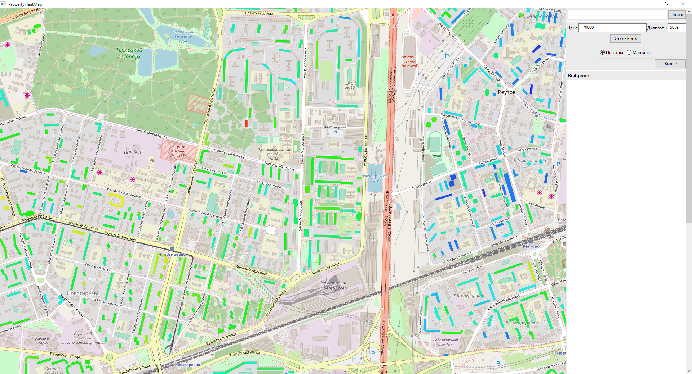
Клиент
Notes:
11 страница

Slide 24
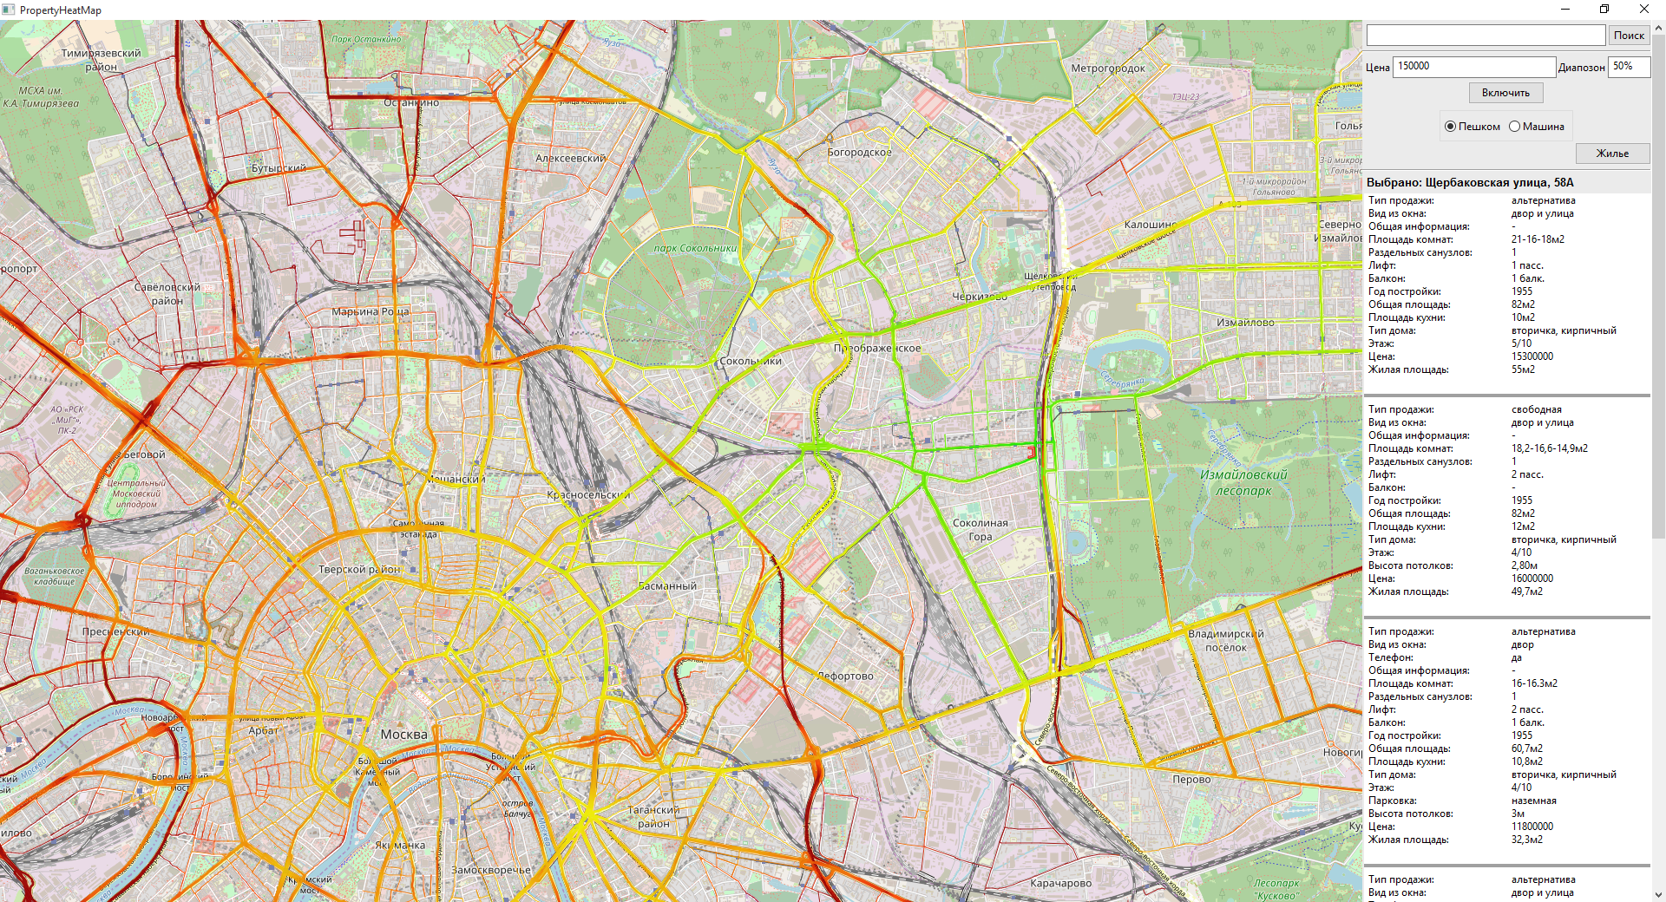
Notes:
12 страница

Slide 25
Цена
Устройство | Цена | Цена в месяц
Процессор AMD Ryzen Threadripper 1920X | 40 000 руб. | 1 667 руб.
Материнская плата ASUS PRIME X399-A | 17 000 руб. | 708 руб.
Оперативная память Samsung DDR4 2400 DIMM 8Gb х2 | 5 000 руб. х2 | 416 руб.
Видеокарта Gigabyte GeForce GTX 1070 | 40 000 руб. | 1 667 руб.
Размещение сервера |  | 8 990 руб.
Итого | 107 000 руб. | 13 448 руб.

Slide 26
Цена

Slide 27
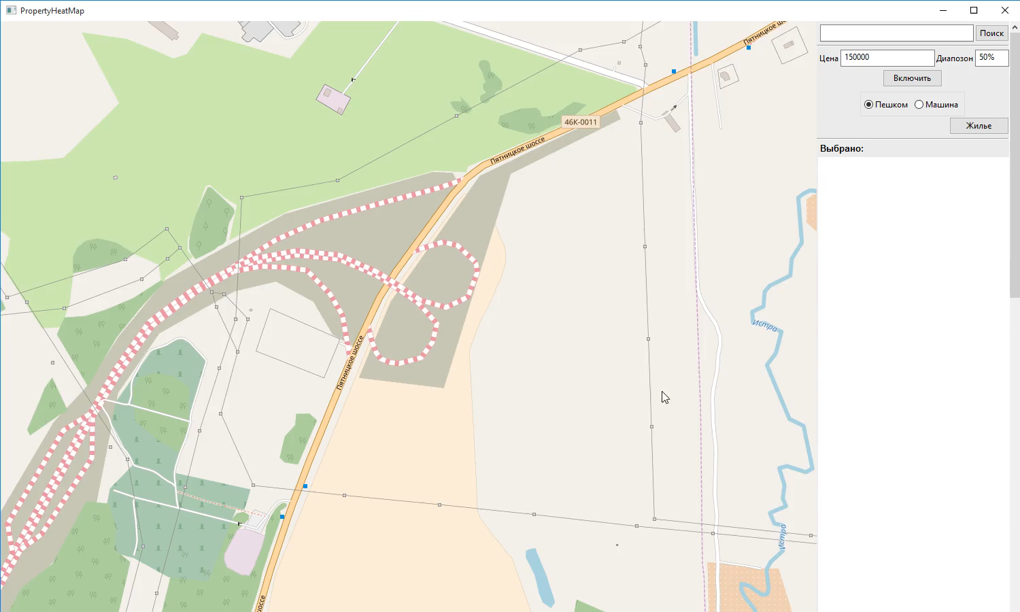

Slide 28
Вывод
К сожалению получившийся продукт не может существовать самостоятельно. Но при этом является полноценным инструментом, который можно сделать либо частью уже существующего агрегатора жилья или создать на его основе новый.
Notes:
Пессимистичный прогноз Стоимость 450 рублей на 1 человека пиковой нагрузки. Оптимистичный прогноз Стоимость 150 рублей на 1 человека пиковой нагрузки.

Slide 29
Источники
Логотип nginx: http://nginx.org/nginx.png
Логотип netty: https://static.cdn-cdpl.com/wp-images/2015/05/netty-network-logo-image(700x350-crop).png
Логотип java: https://blog.newrelic.com/2014/04/04/java-developers-to-follow/
Квадродерево на 10 слайде: https://en.wikipedia.org/wiki/Quadtree#/media/File:Point_quadtree.svg

Slide 30
Контакты
Telegram: @Zettroke
Вконтач: vk.com/zettroke

